Slide 1
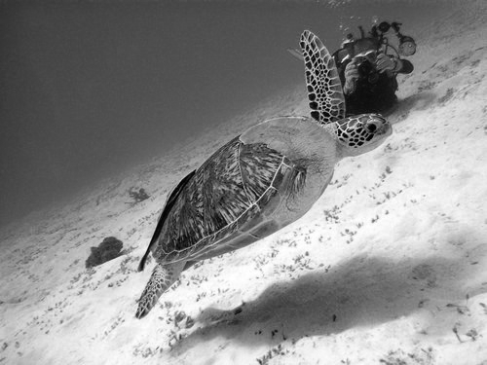
生物部へようこそ！
Welcome to Kaisei Biology Club !
生物部は新入部員を
大歓迎します
歓迎会の日時
生物部では、いろいろな生物を飼育しています。また、夏休みには三宅島へ合宿へ行きます。ダイビングも行う予定なので、ウミガメやイルカと泳げるでしょう。
まったりとした雰囲気なので気軽に参加できます。兼部もできます。生物に興味がある人は是非生物部へ！
ここには歓迎会の
日時
場所etc

